Slide 1
Eine integrierte Entwicklungsumgebung für Programmier­anfänger
Markus Dahm

Slide 2
Agenda
Problemstellung
Bestehende Angebote
Didaktisches Konzept
5 Schritte
Flow erhalten
5Code als IDE für dieses Konzept
Features und Highlights

Slide 3
Situation
Zielgruppe: Programmieranfänger
im ersten Hochschulsemester
oder in der Oberstufe
Lernziele: Was ist „richtiges“ Programmieren?
Wie komme ich von einem gegebenen Problem
zu einer Lösung in Code?

Slide 4
Typisches Problem
„Ich weiß zwar, wie ich eine while-Schleife programmiere,
ich habe aber keine Ahnung, wann ich das tun soll“

Slide 5
Problem: Programmieren == Coden ?
Presse
Filme
Popkultur
-> Vom Hirn in die Tastatur programmieren
-> Keine professionelle Vorgehensweise
-> Schlechtes Vorbild

Slide 6
Phasen des SW-Engineering
Analyse
Design
Implementierung

Slide 7
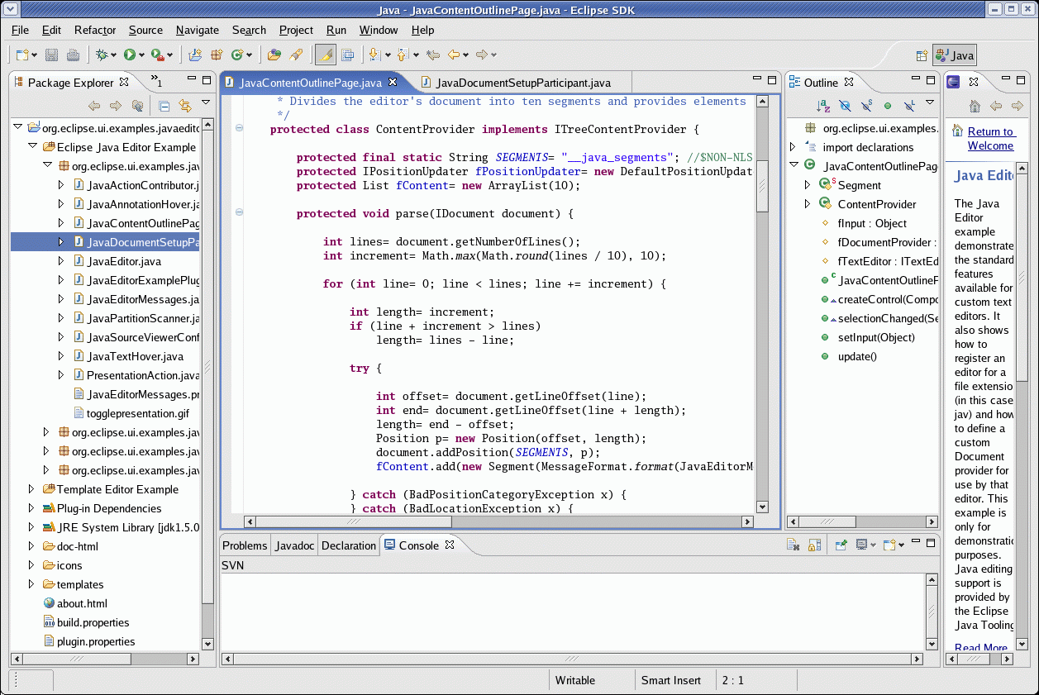
IDEs für Profis
Eclipse
Netbeans
IntelliJ IDEA
…

Slide 8
IDEs für Profis
Sehr komplex
Längere Einarbeitung nötig
Zu viele Funktionen für Anfänger
Focus auf der Codierung

Slide 9
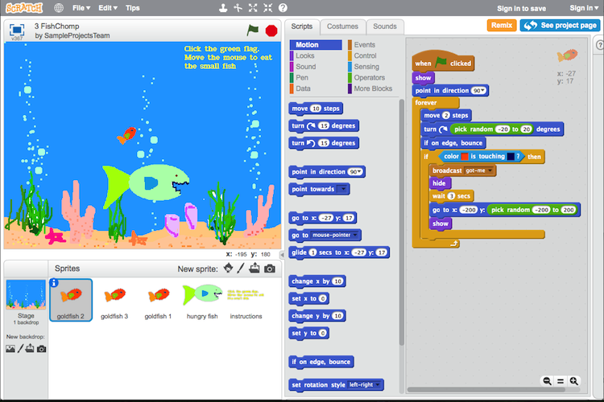
IDEs Für Anfänger - Scratch
MIT/US
Microwelt
Basiert auf Squeak, Smalltalk
Zusammenbauen
von Code-Schnipseln

Slide 10
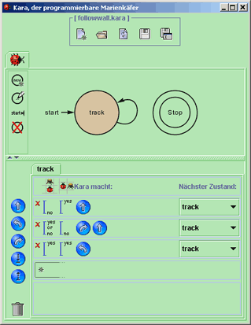
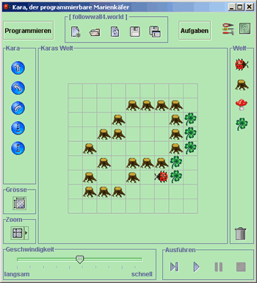
IDEs für Anfänger - Kara
Swisseduc-Verein/CH
Microwelt
Symbolisch, Java, Javascript, Python, …
Automaten definieren

Slide 11
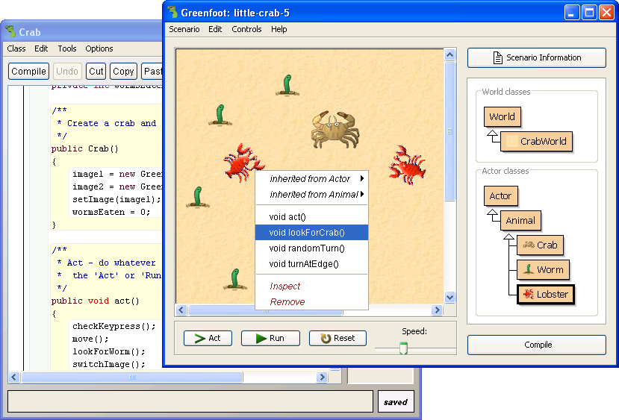
IDEs für Anfänger - Greenfoot
Univ. of Kent/UK
Microwelt
Basiert auf BlueJ
OO-Programmieren
in Java

Slide 12
IDEs für Anfänger - Gemeinsamkeiten
Bunt, attraktiv, grafisch eher für jüngere Anfänger
Einfache Funktionen
Interaktiv
Große Community
Unterstützen die Erfahrung der Selbstwirksamkeit
Aber:
Auf das reine Codieren beschränkt
Vorangehende Phasen der Software-Entwicklung werden nicht unterstützt

Slide 13
Probleme bei IDEs (für Profis und Anfänger)
Überbetonung des Codierens
Vernachlässigung von Analyse und Design
In der Darstellung
Damit in der Wahrnehmung
Funktionsumfang in IDEs
zu überwältigend oder zu verspielt
Kontext geht verloren
Aufgabe, Überlegung, Code
Folgen für Anfänger:
-> Falsche persönliche Zielsetzung
-> mehrere Tools notwendig
-> Hohe Kognitive Belastung
-> Mühsames Lernen

Slide 14
Ziel: „Richtiges“ Programmieren lernen
Programmieren >> Coden
-> Alle Phasen durchlaufen – von Anfang an
-> Überblick behalten
-> Didaktische Konzepte
-> Unterstützung durch IDE

Slide 15
Didaktisches Konzept: 5 einfache Schritte
Analyse
Lesen
Verstehen
Überlegen
Design
Aufschreiben
Codieren
Implementierung

Slide 16
Didaktisches Konzept: FLOW-Programming
Problemorientierte Ordnung der Lösung
ergänzend zur Klassen-Orientierten Ordnung
- alle Notizen
- alle Methoden
alle Variablen
aller Klassen
zur Bearbeitung einer (Teil-)Aufgabe
Im gleichen Kontext
Im gleichen Tab
Im FLOW

Slide 17
Didaktische Konzepte -> IDE 5Code
Alle 5 Schritte (LVÜAC) unterstützen
Nicht nur Codieren (in Java)
Kompletter Kontext in 1 Tool
Reduzierte Kognitive Belastung
Jede (Teil-)Aufgabe im Flow bearbeiten
Zusammenhang bleibt erhalten
Arbeitsfluss (Flow) bleibt erhalten

Slide 18
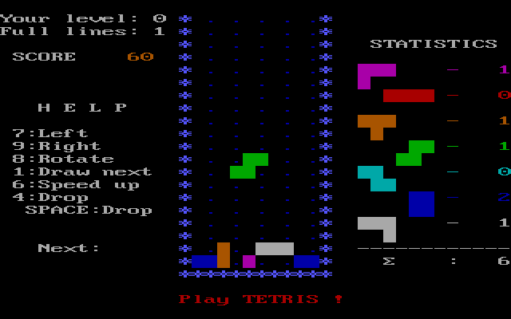
Konzept und Funktionalitäten von 5Code
Am Fallbeispiel
(Praktikumsaufgabe 1. Semester):
Umsetzung des Spiels Tetris

Slide 19
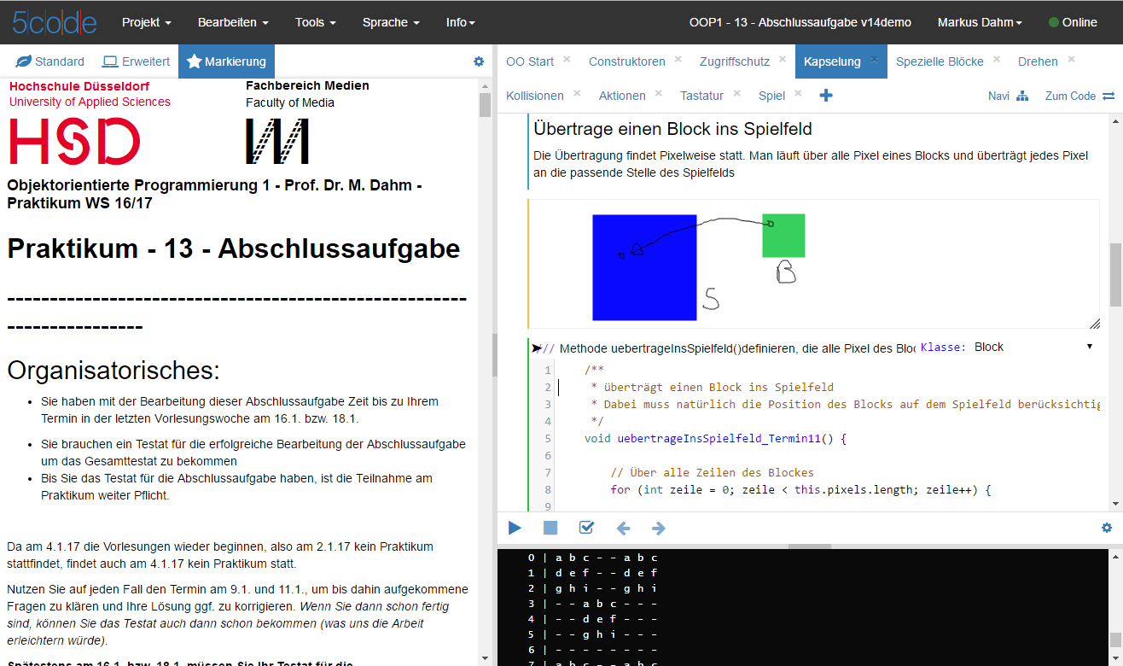
5Code-Konzept: Kompletter Kontext
Überlegen
Lesen
Aufschreiben
Verstehen
Codieren

Slide 20
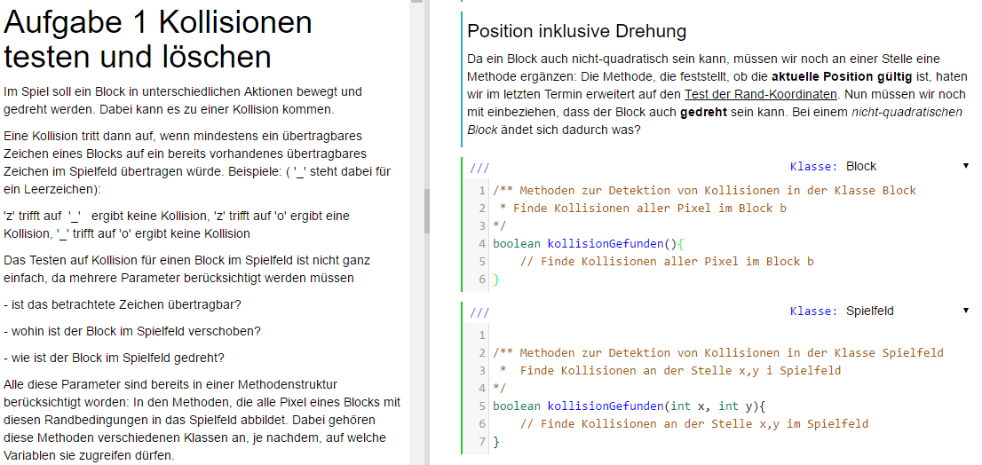
5Code – Konzept: Flow-Programming
Textblock
Aufgabe
Codeblock
Codeblock

Slide 21
Lesen
Verstehen
Text – Markierung
-> Direkte Übertragung in einen eigenen Text-Block im Lösungsbereich
Copy&Paste (kaum Arbeit!)
als Start für eigenen Lösungstext
-> selber ergänzen, modifizieren

Slide 22
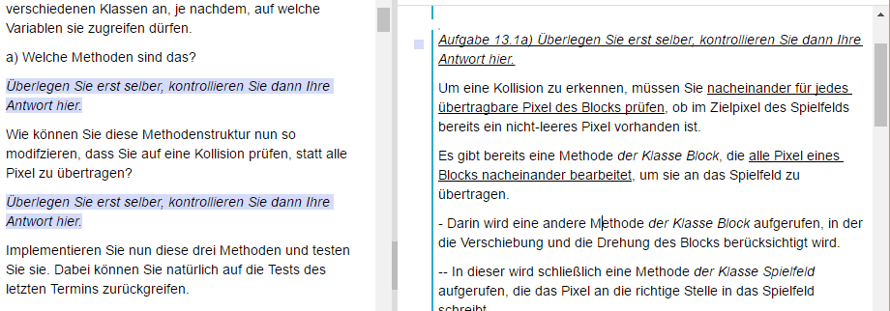
Lesen
Verstehen
Verknüpfungen von Text-Blöcken nutzen
-> eingebaute Übungsfragen
-> Referenzen zwischen Aufgabe und Lösung
-> Referenzen zwischen Lösungs-Blöcken

Slide 23
Überlegen
Aufschreiben
Eigene Überlegungen in je einem Text-Block
aufschreiben
Einfache Formatierung
-> Strukturierung
-> Übersicht

Slide 24
Überlegen
Aufschreiben
Codieren
Ziel: Möglichst einfach, mit wenig Aufwand
Von der Problembeschreibung
-> Zum Lösungskonzept
-> Zum gut dokumentierten Code

Slide 25
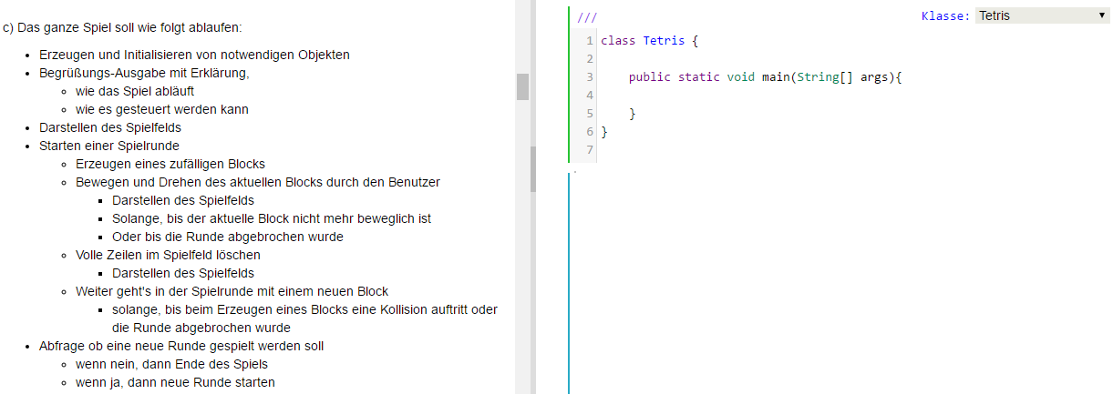
Überlegen
Aufschreiben
Codieren

Slide 26
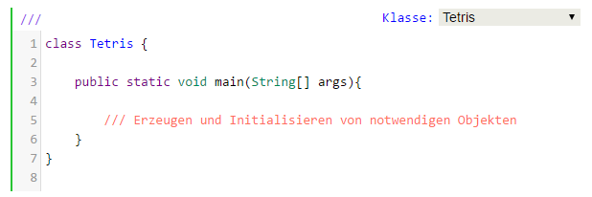
Überlegen
Aufschreiben
Codieren
Code-Link
Kopiert aus Aufgabentext
Steht für eine zu bearbeitende
Funktionalität (ToDo)

Slide 27
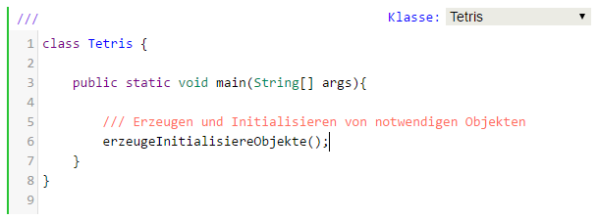
Überlegen
Aufschreiben
Codieren

Slide 28
Überlegen
Aufschreiben
Codieren
Klick auf den Code-Link
-> erzeugt einen neuen Code-Block
für die Definition dieser Methode

Slide 29
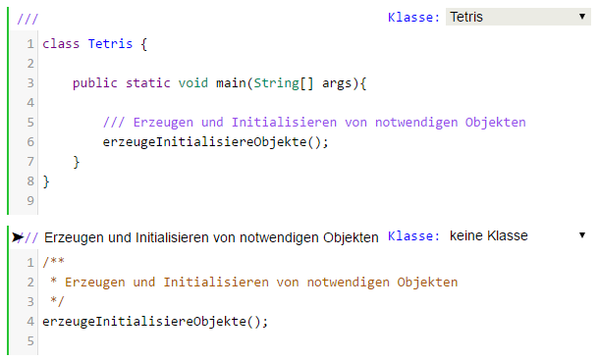
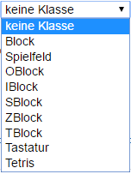
Überlegen
Aufschreiben
Codieren

Slide 30
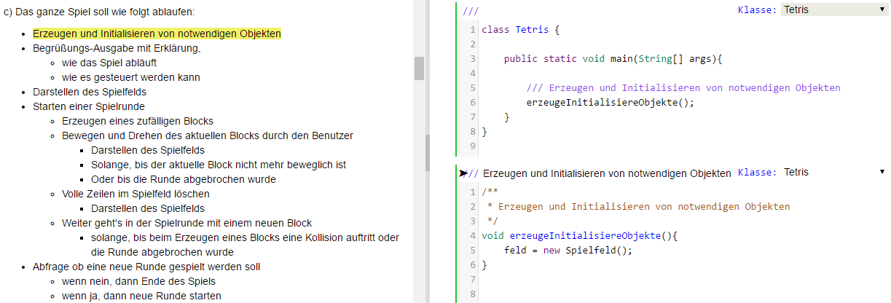
Überlegen
Aufschreiben
Codieren
Mit nur
- 1 x Markieren
- 2 x Clicken
Wird aus dem Aufgabentext
-> Ein Merker/ToDo-Item erzeugt
-> Ein kommentierter Rahmen für die
Umsetzung erzeugt

Slide 31
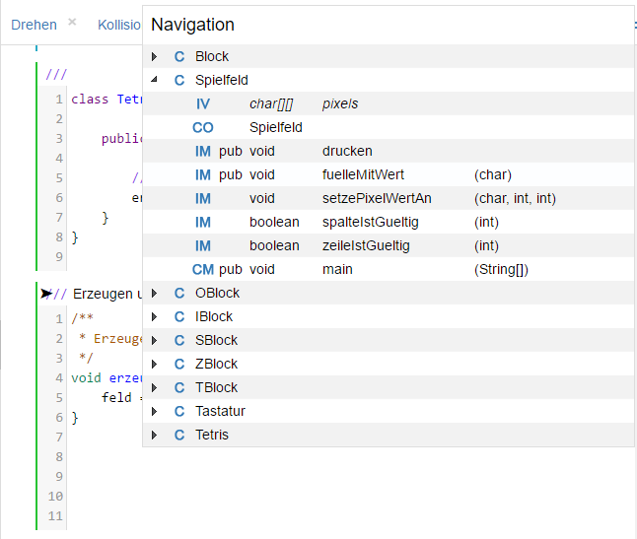
Überlegen
Aufschreiben
Codieren
Überblick behalten über
Klassen
Methoden
Variablen
-> Navigation:

Slide 32
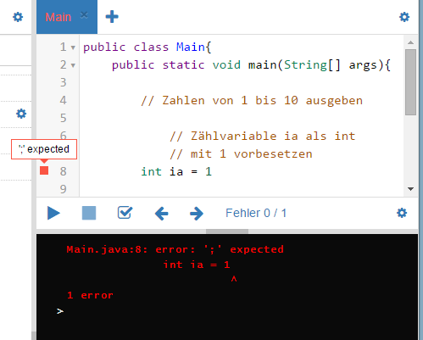
Codieren
Fehlerbehandlung
Anzeige im Terminalfenster
Marker in der Zeile
Tooltip in der Zeile
Roter Titel des Code-Tabs
Mit <- und -> durch Fehler laufen

Slide 33
Zusammenfassung
Alle 5 Schritte unterstützen
Nicht nur Codieren (in Java)
Kompletter Kontext in 1 Tool
Reduzierte Kognitive Belastung
Jede (Teil-)Aufgabe im Flow bearbeiten
Zusammenhang bleibt erhalten
Arbeitsfluss (Flow) bleibt erhalten
Lesen
Verstehen
Überlegen
Aufschreiben
Codieren
FLOW-Programming

Slide 34
Vielen Dank
www.5Code.de
Demo-Account verfügbar
Markus Dahm

